Slide 1
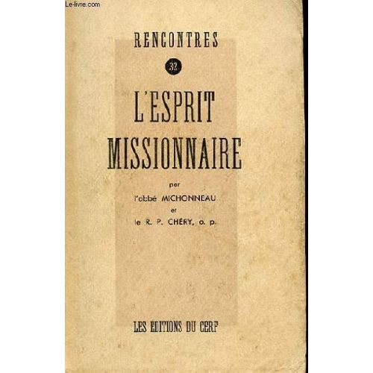
„Meine Pfarrei, das ist dieses ganze Gebiet, … alle Straßen, die es
durchziehen, selbst der verlorene Pfad im unbebauten Ödland. Alle
diese Häuser und Hütten, … bis hin zum ausrangierten Schleppkahn,
der für immer am Ufer der Seine festgemacht ist. ‚Meine
Pfarreimitglieder’, das sind ohne Ausnahme alle, die auf diesem
Territorium wohnen … . Das Leben meiner Pfarrei ist … das religiöse
Leben aller, die noch eines haben …,
aber darüber hinaus ist es auch …
das Leben aller anderen Menschen,
… ihr Leben im Quartier,
Ihr Kommen und Gehen.“
Abbé Michonneau,
Missionarische Pfarrei in Paris

